Slide 1
R을 활용한 크롤링
참고 : https://mrchypark.github.io/getWebR

Slide 2
크롤링이란?
Crawling 혹은 scraping은 웹 페이지를 그대로 가져온 후 가져온 웹 페이지에서 데이터를 추출해내는 행위를 말한다.

Slide 3
앞으로 배울 R 크롤링의 순서
웹 페이지 URL
Server에 URL에 대한 정보 요청
Browser는 서버로부터 받은 정보를 보여준다.
받은 정보 : HTML
XML의 node
Node에서 정보 추출

Slide 4
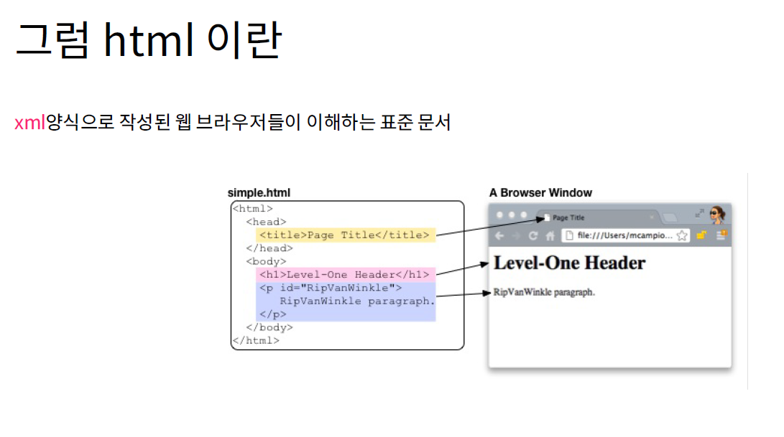

Slide 5
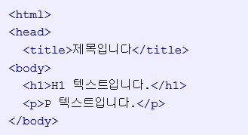

HTML
- head 또는 body 태그 각각의 의미가 정해져 있고
의미에 맞게 사용하여야 한다.
- 웹 페이지 표현에 치중
XML
- XML에는 사전 정의 태그가 존재하지 않는다.
- 사용자가 임의로 태그 이름을 정의할 수 있다.

Slide 6
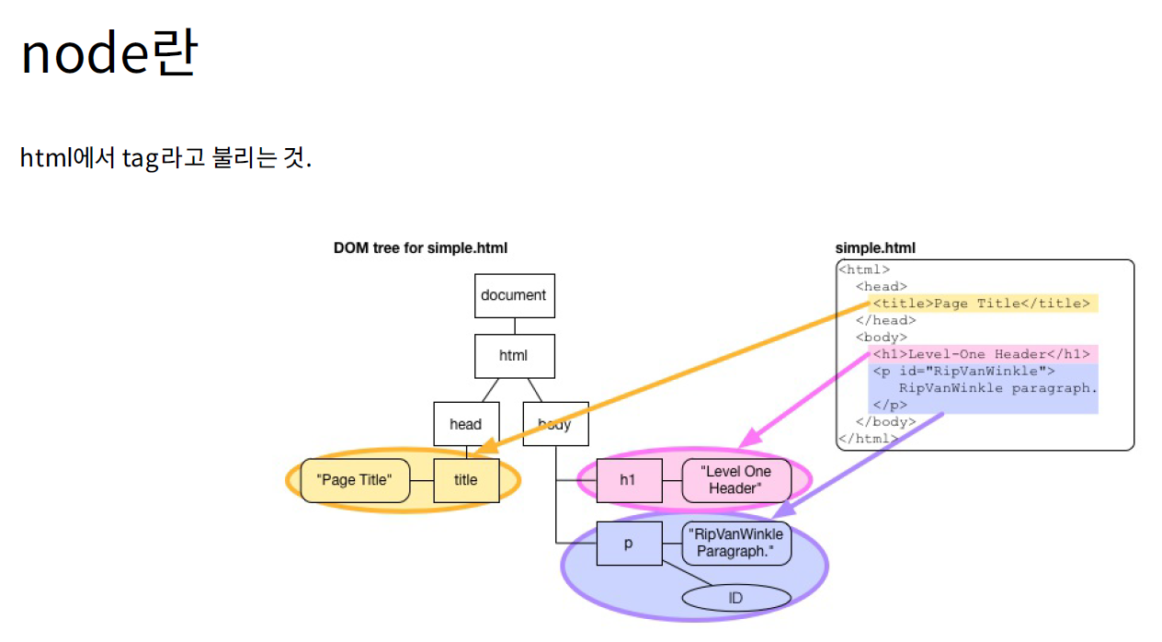

Slide 7
XML의 node를 다루는 패키지 : rvest

Slide 8
rvest
node, attr, text 만 기억하자

Slide 11
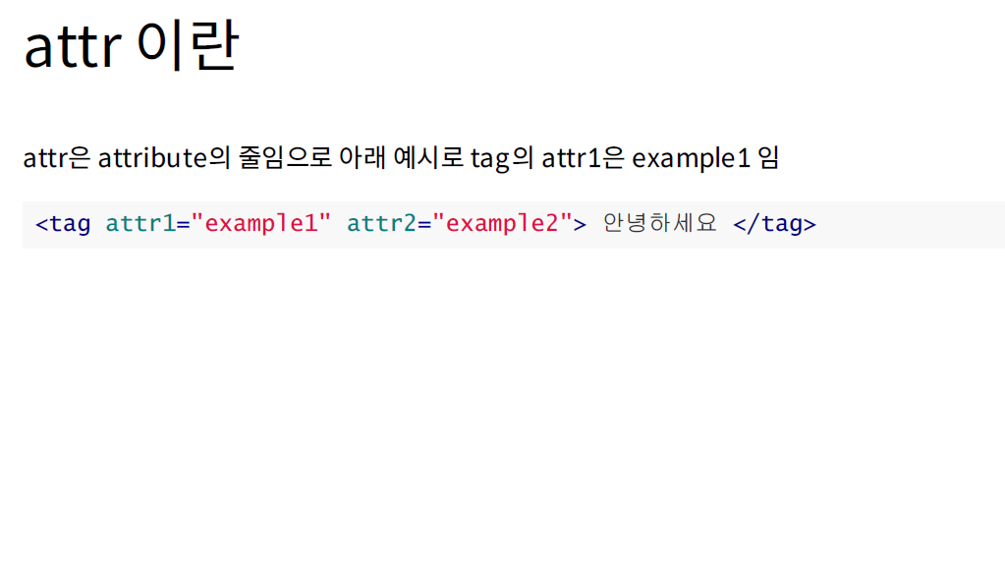

Slide 12
